Slide 1
Metody pro výzkum informačního chování
Ladislava Zbiejczuk Suchá
14. října 2016

Slide 2
Co analyzujeme?
Informační potřeba (Robert S. Taylor)
Viscerální/vnitřní
Vědomá
Formalizovaná
Dohodnutá (kompromisní)

Slide 3
Co analyzujeme?
Informační systém
Úkoly („tasks“)
Mentální strategie, heuristiky (styly)
Role participanta
Kultura (manažerské styly, organizační kultura…)
Bariéry
Prostředí („work domain problem space“)
Aktivační mechanizmy (stres, odměny…)
Chování
Kontext

Slide 4
Výzkum informačního chování historie
Počátky výzkumu informačního chování – 50.-60. léta
První generace / Systémové paradigma (počátek: 50. léta)
Druhá generace / Na uživatele zaměřené paradigma (80.-90. léta)
In-Context research (2000----)
Co se mění?
  Míra zobecnitelnosti
  Povaha očekávaných výsledků (fakta vs. vhled do problematiky)
  Sledované proměnné
  Role kontextu

Slide 5
První generace / Systémové paradigma
Výzkum orientovaný na jednotlivé úkoly, individuální využití informací, na sociodemografické charakteristiky
Otázky typu: „Jak často je systém využívaný?“
Představitelé:
  Paisley, W. (1968). Information needs and uses. In C. A. Cuadra (Ed.), Annual Review of Information Science and Technology, Vol, 3, pp. 1-30. Chicago: Encyclopedia Britannica.
  Parker, E.B., & Paisley, W.J. (1966). Research for psychologists at the interface of scientists and his information system. American Psychologist, 21(November), 1061-1071.
  Bates, M. J. (1973). Review of literature relating to the identification of user groups and their needs. In C.P. Bourne, V. Rosenberg, M.J. Bates & G. R. Perolman, Preliminary investigation of present and potential library and information service needs. Final report (pp. 36-68). Washington, DC: U.S. National Commission on Libraries and Information Science, February 1973. ERIC Document Reproduction Service No. ED073786. (přehledová studie)

Slide 6
První generace / Systémové paradigma
Nejčastější: studia vědců a inženýrů, dále využívání katalogů, veřejnost
Soustředění na různé typy informačních potřeb

Slide 7
První generace / Systémové paradigma
První pokusy o zobecnění pozorování
  Lidé vyhledávají informace, které jsou nejdosažitelnější
  F2F komunikace jako primární zdroj informací
  Kvantita informací nemusí být vždy pozitivní – kritická mez, poté zamezuje použitelnosti
  (…)

Slide 8
Druhá generace / Na uživatele zaměřené paradigma
Dervin & Nilan (1986)
Studie založená na přehledu výzkumů informačního chování 1978-1986 (ARIST review on information needs and uses literature)
Systémové paradigma:
„Jak veřejnost využívá knihovnu pro osobní rozvoj? Co si uživatelé žádají, co si půjčují a co čtou?“
„Jaké bariéry zažívají senioři, kteří se učí vypořádávat se s problémy pomocí technologií?“

Slide 9
Systémové vs. Na uživatele zaměřené paradigma
Systémové | User-centred
Objektivní informace | Subjektivní informace
Mechanické pojetí, pasivní | Konstruktivistické pojetí, aktivní
Formální informační systémy | Neformální komunikace, informační systémy
„Trans-situationality“ | Situovanost
Atomistické | Holistické pojetí zkušenosti
Externí chování | Interní podmínky
Kvantitativní metodologie | Kvalitativní i kvantitativní metodologie
Dervin & Nilan (1986)

Slide 10
Systémové vs. Na uživatele zaměřené paradigma
Systémové | User-centred
Informační potřeba = What it is in the information system that is needed? | Informační potřeba = What users think they need?
Dervin & Nilan (1986)

Slide 11
Kognitivní přístup
Vyhledávání jako adaptivní proces s fázemi
Aplikace rozhodovacích modelů
Interní i externí faktory ovlivňující kognitivní procesy při vyhledávání
Na konci 20. stol.: rezervovanost ohledně přínosů kognitivních přístupů (vágní závěry, obtížná implementace, …) (Huber, 1983)
Dnes: renesance kognitivního přístupu (lepší technologie, neuromarketing, …)

Slide 12
Kognitivní přístup
Interakce s informací – kognitivní proces
Znalosti = mentální reprezentace, mentální modely, kognitivní struktury
Koncepty z psychologie – např. kognitivní styly
Metodologie: nejčastěji experimenty, kvazi-experimenty, think aloud
Sledované proměnné:
  Čas potřebný pro provedení úkolu
  Počet kanálů použitých pro vyhledání konkrétní informace
  Způsob vyhledávání
  Konstrukce relevance
  Preferovaný vzhled reprezentace vyhledaných informací
Informační chování a osobnostní rysy Heinström (2003)
  korelace mezi osobnostními typy a způsoby vyhledávání informací

Slide 13
Systémové vs. Na uživatele zaměřené paradigma
Dnešní přístup k dichotomii systémového a uživatelského paradigmatu
Zpochybnění ostrého kontrastu
  Bates, M.J. (2004) Information science at the University of California at Berkeley in the 1960s: a memoir of student days. Library Trends, 52(4), 683-701.
  Dalrymple, P. W. (2001). A quarter of a century of user-centred study: the impact of Zweizig and Dervin on library and information science research.Library and Information Science Research 23(2), 155-165.
  Talja, S,. Hartel, J. (2007). "Revisiting the user-centred turn in information science research: an intellectual history perspective" Information Research, 12(4) paper colis04. [Available at http://InformationR.net/ir/12-4/colis/colis04.html]

Slide 14
Zaměření na KOntext
Konceptualizace kontextu
Dervin – kontext ovlivňuje vytváření smyslu
Strukturální vnímání kontextu (Paisley, 1969)
Funkcionální vnímání kontextu (Baker, 2004)

Slide 15
Konceptualizace výzkumu kontextu (Paisley, 1968)
Vědec ve své kultuře
Vědec v politickém systému
Vědec v členské skupině (komory, spolky)
Vědec v referenční skupině
Vědec uvnitř „neviditelné univerzity“
Vědec uvnitř formální organizace
Vědec uvnitř pracovního týmu
Vědec uvnitř vlastní hlavy
Vědec v rámci právního a ekonomického systému
Vědec v rámci formálního informačního systému

Slide 16
Kognitivní a sociálně konstruktivistický pohled*
Kognitivní přístup | Sociálně-konstruktivitický přístup
Důraz na individuální chování, dekontextualizované | Fokus na sociální kontext
Chování řízené potřebami | Habitualizace aktivit je ovlivněná sociálními a kulturními faktory
„informační chování“ (Wilson, Kulthau…) | „informační praktiky“ (Sanna Talja)
Ellis (model informačního vyhledávání) | Chatman (Life in the round)
Kognitivní věda, psychologie | Sociologie, kulturální studia
Kvantitativní metody, testování, kombinace | Kvalitativní metody, hloubková zkoumání, diskurzivní analýza
Kloda, 2009

Slide 17
In context research
Zaměření se na aktivity, spíše než na jednotlivce
Zkoumání konceptů (dimenze, kategorie)

Slide 18
Kontext: Praktiky, úkoly, situace
Situace jako kontext
  Interaction information retrieval, INSU research (traditional information needs, seeking, and use)
  „Problematická situace“ – vznik informační potřeby
  Objektem zkoumání je osoba v konkrétní situaci
Účel/úkol jako kontext (task)
  Objekt zkoumání ve specifickém prostředí, důraz na další aktéry, kolaboraci
  Doménová analýza, žánrová studia, …
Informační praktiky jako kontext
  Jak sociální, materiální, technologické zdroje pomáhají udržovat praktiky a jak je modifikují, jak podmínky a možnosti pro akce poskytují (vtělené praktiky)
  Redefinování „problematické situace“
  Organizační studia, STS, …
Talja, Nyce, 2015

Slide 19
„In-context research“
Trendy:
Rozšiřování zkoumaných populací, komunit atd.
Nové metody a metodologie
Dimenze a kategorie relevantní pro výzkum kontextu
Problémy?

Slide 20
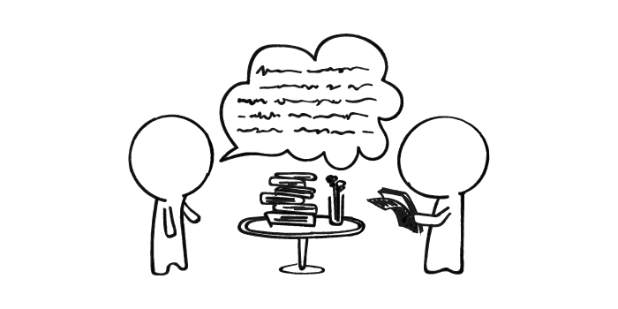
Metody pro sběr dat

Slide 21
Rozhodování o metodě
Co je cílem?
Kolik mám času? (kolik fází?)
Inspirujte se jinými výzkumy
Jaká je má výzkumná otázka (popisná vs. vysvětlovací)
Je důvod pro to používat kombinaci metod?
Můžeme strategii nějak vizualizovat, abychom usnadnili čtenáři orientaci?
Máme jasno v metodách sběru dat pro kvalitativní i kvantitativní část?
Jak zajistíme kvalitu (validita/reliabilita/kredibilita atd…)?

Slide 22
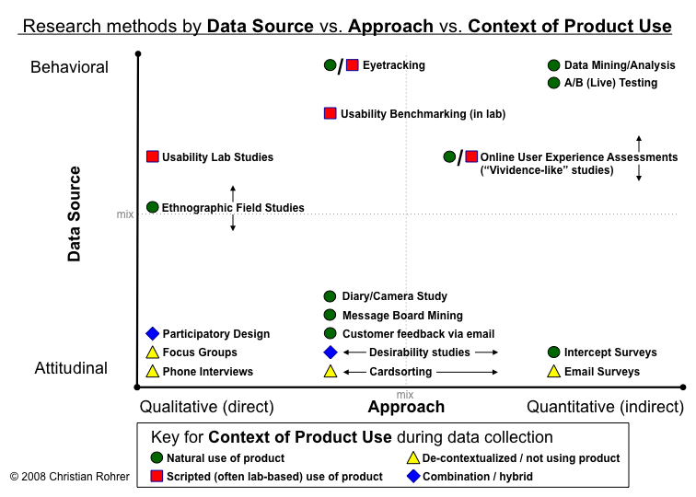

Slide 23
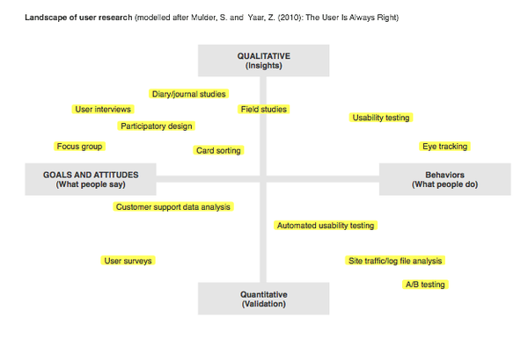

Slide 24
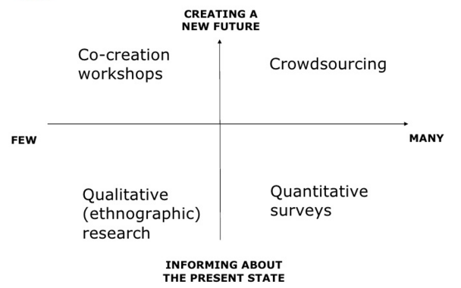

Slide 25
Metody pro sběr dat
Dotazníky, online dotazníky
  Bailey, 1994
  Tillotson, Cherry, & Clinton, 1995
Rozhovory (sense-making interviews, and critical incident interviews)
  Chatman, 1992
  Dervin, 1992
  Flanagan, 1954
Pozorování
  Fidel, 1991a, 1991b, 1991c;
  Solomon, 1997
Sonnenwald, Iivonen, 1999

Slide 26
Metody pro sběr dat
Experimenty, kvazi-experimenty, think-aloud metody
  Fidel 1991a, 1991b, 1991c
  Ingwersen, 1984
  Nielsen, 1993
Psychologické testování (kognitivní styly a styly učení)
  Bellardo, 1984
  Logan, 1990
  Saracevic & Kantor, 1988
Analýza dokumentů
  Genz, 1993

Slide 27
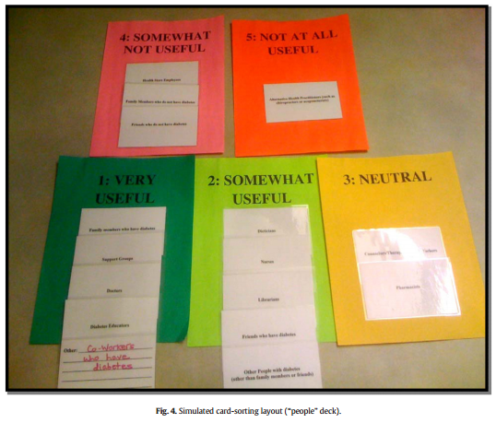
Metody pro sběr dat
Deníky a záznamy
  Borgman, Hirsch, & Hiller, 1996
  Fabritius, 1998
Bibliografická data
  Campanario, 1996; Kajberg, 1996
  Rousseau & van Hooydone, 1996
Transakční analýza logů*
Card sorting**
Etnografie (kombinace kvalitativních metod)
* Julien at all 2010
**Jean 2014

Slide 28
Metody pro analýzu
Statistická deskripce a testování
Vysvětlování pomocí modelů
Diskurzivní analýza
Obsahová analýza
Zakotvená teorie
Analýza sociálních sítí
Historická analýza
Bibliometrická analýza
Persony

Slide 29
Aktivita: návrh výzkumných otázek
Jaká je vaše výzkumná otázka?
Jaké metody byste pro její řešení zvolili?

Slide 30
Úkol č. 2
Navrhněte a specifikujte výzkumnou otázku (případně podotázky či hypotézy), kterou budete řešit prostřednictvím vlastního výzkumu.
Sestavte plán výzkumu:
  identifikujte výzkumné metody, které budete používat,
  navrhněte výzkumné nástroje, které budete požívat (scénáře rozhovorů, návrhy dotazníku, šablony pro výzkumné deníky, plán pozorování, datové matice pro sběr dat atd.)
  sestavte si harmonogram výzkumu,
  určete si role v týmu,
  navrhněte způsob, jakým budete analyzovat a interpretovat data.
Odevzdejte do Odevzdávárny do 27. října do půlnoci.

Slide 31
Osnova návrhu výzkumu KVALI
Uvedení do problematiky
  Jaký je výzkumný problém?
  Jaký je účel výzkumu? Jaká jsou předem daná omezení výzkumu?
  Výzkumné otázky
Procedury
  Filozofické předpoklady výzkumu
  Výzkumná strategie
  Role výzkumníka
  Procedury pro sběr dat
  Procedury pro nahrávání dat
  Validační strategie
Etické aspekty
Pilotní zjištění
Předpokládaný přínos a význam / předpokládané změny, které výzkum přináší
Příloha: osnova rozhovoru (FG, plán usability testů…), rozpočet

Slide 32
Osnova návrhu výzkumu KVANTI
Uvedení do problematiky
  Jaký je výzkumný problém?
  Jaký je účel výzkumu? Jaká jsou předem daná omezení výzkumu?
  Teoretická perspektiva
  Výzkumné otázky a hypotézy
Přehled literatury
Metody
  Typ výzkumného designu
  Populace, vzorek, participanti
  Sběr dat
  Analytické procedury
Etické aspekty
Výsledky pilotních výzkumů
Přílohy: osnova dotazníku/protokolu o pozorování atd…, rozpočet…

Slide 33
Osnova návrhu výzkumu MMR
Uvedení do problematiky
  Jaký je výzkumný problém?
  Jak byl dříve problém zkoumán?
  Nedostatky v předchozím výzkumu, zdůvodnění MMR
  Kdo bude příjemcem studie? Jaké benefity to přinese?
  Výzkumné otázuky/hypotézy
  Filozofické základy / přehled literatury
Metody
  Typ výzkumných designů
  Výzvy a jak jim čelit
  Vizualizace výzkumného procesu
  Kvali sběr dat
  Kvanti sběr dat
  Jak budou analyzována data?
  Jak zajistíme validitu?
Výzkumníkovy „zdroje a dovednosti“
Etické aspekty
Přílohy

